Slide 1

Metas realistas,
fluctuaciones y
estancamientos
Salud y Estética
Ver el OA en saludyestetica.lumbre.lat
Notes:
Objeto de aprendizaje de Lumbre · Salud y Estética
Enlace: https://saludyestetica.lumbre.lat/object/sye-c20-r01-oa06-metas-fluctuaciones-y-estancamientos

Slide 2
Acerca de este OA · 1 de 2
Objetivo
Distinguir metas de proceso de metas de cifra, interpretar las fluctuaciones normales del peso y revisar un estancamiento con causas posibles antes de cambiar toda la estrategia.
Descripción
Lección para adultos sobre cómo medir el avance sin obsesión: metas que dependen de ti, por qué la báscula sube y baja en un día, mesetas con causas posibles, errores de lectura y señales para consultar.
Metas realistas, fluctuaciones y estancamientos
2 / 71
Notes:
Enlace al OA: https://saludyestetica.lumbre.lat/object/sye-c20-r01-oa06-metas-fluctuaciones-y-estancamientos

Slide 3
Acerca de este OA · 2 de 2
Autoría: Salud y Estética
Etiquetas: metas · peso · medicion · meseta · habitos
Metas realistas, fluctuaciones y estancamientos
3 / 71
Notes:
Continuación de «Acerca de este OA» (2 de 2).

Slide 4
Metas realistas, fluctuaciones y estancamientos · 1 de 3
Público y alcance
Adultos de 18 años o más que están bajando de peso o lo intentaron varias veces. Si estás embarazada o lactando, si tienes antecedentes de un trastorno de la conducta alimentaria, diabetes tratada, enfermedad renal o hepática, o si tomas medicación que exige seguimiento, consulta antes de fijar metas o de cambiar cómo mides tu avance: esta lección no sustituye esa valoración.
Metas realistas, fluctuaciones y estancamientos
4 / 71

Slide 5
Metas realistas, fluctuaciones y estancamientos · 2 de 3
Es lunes y la báscula marca un kilo y medio más que el viernes. El fin de semana hubo pozole, pan y una boda. La persona que sube se asusta, decide saltarse el desayuno y busca en el teléfono una dieta más estricta.
Otra persona, con el mismo fin de semana, mira el promedio de las últimas cuatro semanas, ve que la tendencia sigue bajando y no cambia nada. Las dos tienen el mismo dato y lecturas opuestas. La diferencia no está en el cuerpo: está en cómo se mide y en qué se espera del número.
Metas realistas, fluctuaciones y estancamientos
5 / 71
Notes:
Continuación de «Metas realistas, fluctuaciones y estancamientos» (2 de 3).

Slide 6
Metas realistas, fluctuaciones y estancamientos · 3 de 3
Esta lección trata de eso, de las metas que dependen de ti, de las fluctuaciones que no significan grasa y de las mesetas que se revisan antes de romper el plan.
Metas realistas, fluctuaciones y estancamientos
6 / 71
Notes:
Continuación de «Metas realistas, fluctuaciones y estancamientos» (3 de 3).

Slide 7
Metas de proceso y metas de cifra · 1 de 2
Una meta de cifra es un número: tantos kilos, tal talla, tal fecha. Una meta de proceso es una acción que depende de ti y se puede repetir: comer verdura en dos comidas, hacer fuerza dos veces por semana, cenar con proteína, dormir a una hora parecida. Las dos tienen lugar, pero no cuestan lo mismo. La cifra depende del agua, del glucógeno, de las hormonas, del sueño y de factores que no se controlan; el proceso depende de lo que haces el martes a las ocho de la noche, y eso se puede revisar, ajustar y volver a intentar.
Metas realistas, fluctuaciones y estancamientos
7 / 71

Slide 8
Metas de proceso y metas de cifra · 2 de 2
Cuando la única meta es el número, cualquier semana sin cambio se lee como fracaso, y el fracaso invita a abandonar o a apretar de más. Cuando la meta es el proceso, una semana plana se lee como información: ¿se cumplió lo planeado?, ¿qué cambió en el entorno?, ¿qué se dejó de registrar? Esa diferencia no es un truco motivacional; es la diferencia entre medir lo que controlas y medir lo que no. Las cifras llegan o no llegan; el proceso se puede sostener aunque el número tarde, y sostenerse es lo que hace que el cambio dure.
Metas realistas, fluctuaciones y estancamientos
8 / 71
Notes:
Continuación de «Metas de proceso y metas de cifra» (2 de 2).

Slide 9
Por qué el peso cambia de un día para otro · 1 de 4
El peso que marca la báscula es la suma de todo lo que el cuerpo contiene: grasa, músculo, hueso, órganos, agua y lo que está en el aparato digestivo. Un cambio de un día para otro casi nunca es grasa, porque la grasa no se gana ni se pierde a ese ritmo. Lo que se mueve rápido es el agua: una comida salada, un día de pasta, una noche de poco sueño, un vuelo, el calor o la fase del ciclo menstrual pueden cambiarla sin que la composición cambie. Un vaso de agua también pesa, y pesa distinto antes y después de beberlo.
Metas realistas, fluctuaciones y estancamientos
9 / 71

Slide 10
Por qué el peso cambia de un día para otro · 2 de 4
El glucógeno ayuda a explicarlo. Es la forma en que el cuerpo guarda carbohidrato en el hígado y en el músculo, y se almacena junto con agua; cuando baja su reserva, el cuerpo libera esa agua y la báscula baja, y cuando se repone, sube. Por eso una cena abundante puede reflejarse al día siguiente sin que se haya ganado grasa. Ninguna de estas variaciones dice nada sobre el éxito del plan: dicen que el instrumento mide masa total, no composición. Y la masa total incluye la ropa, la hora y lo que todavía no se digiere.
Metas realistas, fluctuaciones y estancamientos
10 / 71
Notes:
Continuación de «Por qué el peso cambia de un día para otro» (2 de 4).

Slide 11
Por qué el peso cambia de un día para otro · 3 de 4
Qué es esta lección y qué no
Lección informativa sobre metas, medición y mesetas. No prescribe dietas, calorías, plazos ni metas de peso, no sustituye la valoración de un profesional sanitario y no habilita para ejercer una profesión sanitaria. Sirve para interpretar lo que la báscula muestra.
Metas realistas, fluctuaciones y estancamientos
11 / 71
Notes:
Continuación de «Por qué el peso cambia de un día para otro» (3 de 4).

Slide 12
Por qué el peso cambia de un día para otro · 4 de 4
Cuando medir hace daño
Si pesarte cambia tu ánimo, si saltas comidas para «arreglar» un número o si el registro se volvió una regla que castiga, la medición dejó de servir. Suspéndela y busca acompañamiento; con antecedente de trastorno de la conducta alimentaria, no se empieza por medir más.
La regla de las cuatro semanas
Antes de concluir que hay estancamiento, compara cuatro semanas de promedios y una semana de registro completo. Si el proceso se cumplió y no hay cambio, revisa una causa a la vez.
Metas realistas, fluctuaciones y estancamientos
12 / 71
Notes:
Continuación de «Por qué el peso cambia de un día para otro» (4 de 4).

Slide 13
Medir sin obsesión · 1 de 2
Para que la medición sirva, tiene que ser comparable: misma báscula, misma hora, misma ropa o sin ropa, antes de desayunar y después de ir al baño. Un dato aislado no dice mucho; el promedio de varias semanas sí. Si pesarse a diario ayuda a ver la tendencia y no altera el ánimo, se puede hacer; si cada mañana cambia la forma en que comes o en que te tratas, conviene espaciarlo. Lo importante no es la frecuencia, sino la comparabilidad de lo que se mide. La báscula es un instrumento, no un veredicto, y ningún instrumento sirve si se usa para castigarse.
Metas realistas, fluctuaciones y estancamientos
13 / 71

Slide 14
Medir sin obsesión · 2 de 2
Hay otras medidas que la acompañan bien: la cintura con la misma cinta, una foto en las mismas condiciones, la ropa que queda distinta, la fuerza para cargar o subir escaleras, la energía de la tarde. Ninguna es exacta por sí sola, y juntas dan una imagen más honesta que el número aislado. Registrarlas toma cinco minutos a la semana y evita la discusión interna de cada mañana. Lo que se anota se puede revisar; lo que sólo se siente, se olvida o se distorsiona según el día. Ese conjunto es el que se lleva a la consulta si algo no cuadra.
Metas realistas, fluctuaciones y estancamientos
14 / 71
Notes:
Continuación de «Medir sin obsesión» (2 de 2).

Slide 15
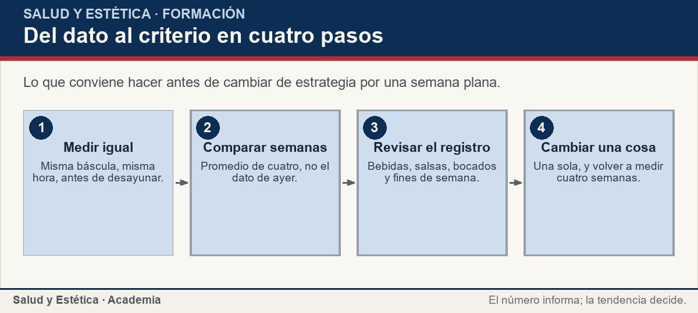
Medir sin obsesión
Lo que conviene hacer antes de cambiar de estrategia por una semana plana.
Ver imagen original en el OA
Notes:
Imagen del OA: assets/fig-1-flujo.jpg
Texto alternativo: Del dato al criterio en cuatro pasos
Pie: Lo que conviene hacer antes de cambiar de estrategia por una semana plana.
Enlace: https://saludyestetica.lumbre.lat/object/sye-c20-r01-oa06-metas-fluctuaciones-y-estancamientos

Slide 16
Mesetas: qué puede explicarlas · 1 de 2
Cuando el peso deja de moverse durante varias semanas, la pregunta útil no es «¿se rompió mi metabolismo?» sino «¿qué cambió?». Las causas posibles son varias y casi nunca una sola: el registro se relajó, las porciones crecieron, aparecieron bebidas dulces, el entrenamiento nuevo retiene agua, el sueño empeoró, el estrés subió, cambió la medicación o el plan ya no representa el mismo esfuerzo que al principio. Revisar una por una es más útil que cambiar todo de golpe y quedarse sin saber qué pasó.
Metas realistas, fluctuaciones y estancamientos
16 / 71

Slide 17
Mesetas: qué puede explicarlas · 2 de 2
La idea del «metabolismo roto» se repite mucho y explica poco. El cuerpo se adapta a un peso menor y a un gasto menor, y esa adaptación es real, pero rara vez es la explicación completa de una meseta. La mayoría de las veces el cambio está en lo que se hace y en lo que se registra, no en una avería. Decirlo así no culpa a nadie: devuelve el problema a un terreno donde sí hay decisiones posibles y evita gastar en productos que prometen arreglar lo que no está roto. Donde hay incertidumbre, conviene decir que la hay.
Metas realistas, fluctuaciones y estancamientos
17 / 71
Notes:
Continuación de «Mesetas: qué puede explicarlas» (2 de 2).

Slide 18
Mesetas: qué puede explicarlas
Lecturas frecuentes del mismo dato. La última columna no promete resultados: propone el siguiente paso verificable.
Metas realistas, fluctuaciones y estancamientos
18 / 71
Notes:
Título completo de la tabla que sigue.

Slide 19
Tabla · 1 de 2
Situación | Lectura apresurada | Decisión
Subí un kilo tras una comida salada | «Ya eché a perder la semana» | Esperar dos días y comparar el promedio
Tres semanas sin cambio en la báscula | «Mi metabolismo se rompió» | Revisar registro, sueño y entrenamiento antes de cambiar
Bajé mucho y me siento sin fuerza | «Voy muy bien» | Frenar el descenso y consultar
Entreno y como «un poco más» | «Lo compenso con el ejercicio» | Registrar una semana completa y honesta
Metas realistas, fluctuaciones y estancamientos
19 / 71
Notes:
Tabla del OA: Tabla
Enlace: https://saludyestetica.lumbre.lat/object/sye-c20-r01-oa06-metas-fluctuaciones-y-estancamientos

Slide 20
Tabla · 2 de 2
Situación | Lectura apresurada | Decisión
Sólo me peso los viernes | «El viernes manda» | Promediar varias semanas en las mismas condiciones
La báscula no cambia pero la ropa sí | «No sirve de nada» | Sostener el proceso y revisar cintura y fuerza
Metas realistas, fluctuaciones y estancamientos
20 / 71
Notes:
Tabla del OA: Tabla
Enlace: https://saludyestetica.lumbre.lat/object/sye-c20-r01-oa06-metas-fluctuaciones-y-estancamientos

Slide 21
Errores de interpretación · 1 de 2
El error más común es la compensación silenciosa: comer un poco más porque se entrenó, porque fue un día difícil o porque «ya se compensará mañana». No aparece en el registro porque no se percibe como comida: la cucharada de la olla, el pan mientras se cocina, el jugo, el dulce de la oficina. Sumadas, esas decisiones explican mesetas enteras y no se ven en la foto del plato principal. Tampoco se ven los fines de semana que se viven como una pausa del plan y ocupan dos de los siete días. No hace falta confesarlo: hace falta verlo.
Metas realistas, fluctuaciones y estancamientos
21 / 71

Slide 22
Errores de interpretación · 2 de 2
El otro error es el registro incompleto por exceso de confianza: anotar el desayuno y la comida, y olvidar la cena del viernes, las salsas, el aceite de la cocción o las bebidas. También leer un solo día como si fuera una tendencia. La solución no es anotar con obsesión, sino elegir una semana completa y honesta cada mes y revisar el conjunto. Si el registro se vuelve una carga moral, se suspende y se busca acompañamiento: un dato que angustia deja de ser un dato y se convierte en otra forma de castigo.
Metas realistas, fluctuaciones y estancamientos
22 / 71
Notes:
Continuación de «Errores de interpretación» (2 de 2).

Slide 23
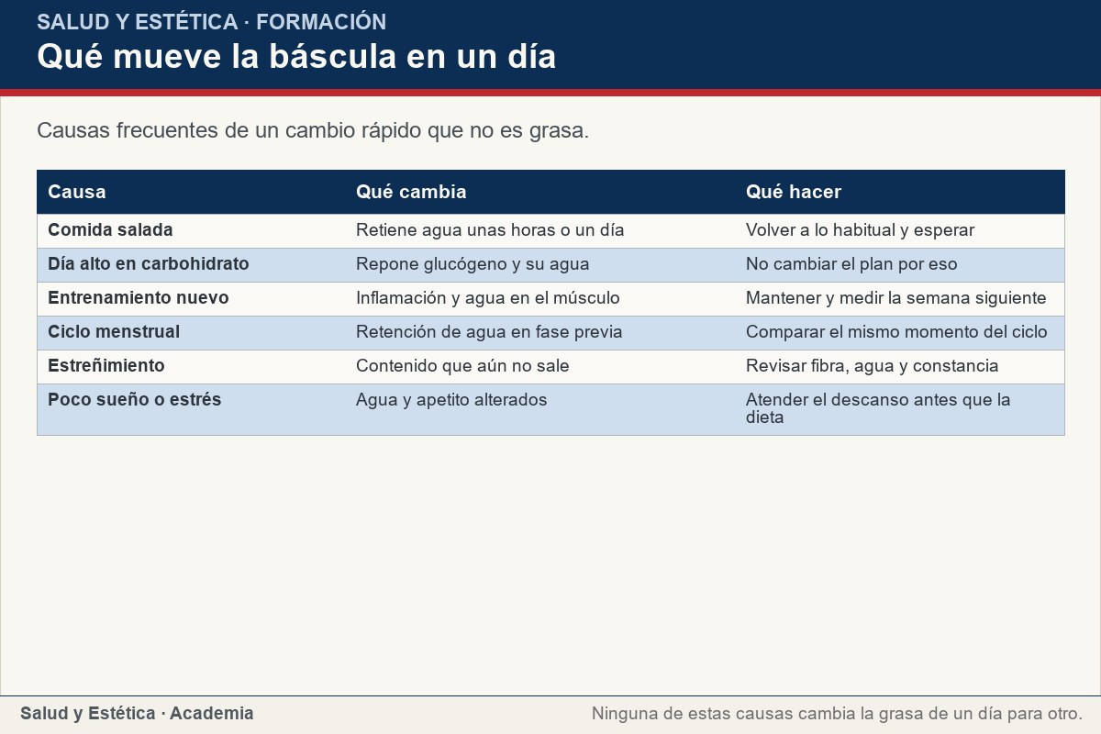
Errores de interpretación
Causas frecuentes de un cambio rápido que no es grasa.
Ver imagen original en el OA
Notes:
Imagen del OA: assets/fig-2-matriz.jpg
Texto alternativo: Qué mueve la báscula en un día
Pie: Causas frecuentes de un cambio rápido que no es grasa.
Enlace: https://saludyestetica.lumbre.lat/object/sye-c20-r01-oa06-metas-fluctuaciones-y-estancamientos

Slide 24
Cuándo consultar · 1 de 2
Consulta cuando la meseta venga acompañada de síntomas que el plan no explica: cansancio que no mejora, caída de cabello, frío constante, cambios en el ciclo menstrual, estreñimiento persistente o cambios de ánimo marcados. También si hay una pérdida de peso que no buscaste, si el apetito cambió de forma brusca o si la medicación cambió. Estos datos no permiten saber qué pasa, y no es su función: sirven para justificar una valoración con quien pueda explorarlos y pedir estudios si hacen falta. Llevarlos anotados ahorra tiempo y evita que la conversación empiece de cero.
Metas realistas, fluctuaciones y estancamientos
24 / 71

Slide 25
Cuándo consultar · 2 de 2
Y consulta antes de empezar si estás embarazada o lactando, si tienes antecedentes de trastorno de la conducta alimentaria, si vives con diabetes tratada o una enfermedad renal o hepática. En esos casos el seguimiento del peso y la meta se ajustan, y la orientación general puede hacer daño. Esta lección no promete kilos ni plazos: enseña a leer el dato, a elegir metas que dependan de ti y a saber cuándo el número dejó de ser útil. Un plan que sólo se sostiene si el número baja no es un plan: es una apuesta.
Metas realistas, fluctuaciones y estancamientos
25 / 71
Notes:
Continuación de «Cuándo consultar» (2 de 2).

Slide 26
Sección
Cuándo consultar · Procedimiento: revisar una meseta sin desarmar el plan · Paso 1 de 6
Confirma que hay meseta
Reúne los promedios de cuatro semanas medidas en las mismas condiciones. Si el peso se movió poco pero se movió, no hay meseta: hay una tendencia lenta, que es la más común y la más sostenible.
Metas realistas, fluctuaciones y estancamientos
26 / 71
Notes:
Recorrido: Procedimiento: revisar una meseta sin desarmar el plan
Paso 1 de 6: Confirma que hay meseta
Texto del paso: Reúne los promedios de cuatro semanas medidas en las mismas condiciones. Si el peso se movió poco pero se movió, no hay meseta: hay una tendencia lenta, que es la más común y la más sostenible.
Enlace: https://saludyestetica.lumbre.lat/object/sye-c20-r01-oa06-metas-fluctuaciones-y-estancamientos

Slide 27
Sección
Cuándo consultar · Procedimiento: revisar una meseta sin desarmar el plan · Paso 2 de 6
Revisa una semana completa
Elige una semana y registra todo: comidas, bebidas, salsas, aceite, bocados mientras cocinas y lo del fin de semana. No cambies nada para que el registro sea cierto; sólo observa.
Metas realistas, fluctuaciones y estancamientos
27 / 71
Notes:
Recorrido: Procedimiento: revisar una meseta sin desarmar el plan
Paso 2 de 6: Revisa una semana completa
Texto del paso: Elige una semana y registra todo: comidas, bebidas, salsas, aceite, bocados mientras cocinas y lo del fin de semana. No cambies nada para que el registro sea cierto; sólo observa.
Enlace: https://saludyestetica.lumbre.lat/object/sye-c20-r01-oa06-metas-fluctuaciones-y-estancamientos

Slide 28
Sección
Cuándo consultar · Procedimiento: revisar una meseta sin desarmar el plan · Paso 3 de 6
Busca la compensación silenciosa
Compara lo registrado con lo que recuerdas haber comido. Ahí suele estar la diferencia: el pan de la espera, el jugo, el dulce de la oficina, la porción doble después de entrenar.
Metas realistas, fluctuaciones y estancamientos
28 / 71
Notes:
Recorrido: Procedimiento: revisar una meseta sin desarmar el plan
Paso 3 de 6: Busca la compensación silenciosa
Texto del paso: Compara lo registrado con lo que recuerdas haber comido. Ahí suele estar la diferencia: el pan de la espera, el jugo, el dulce de la oficina, la porción doble después de entrenar.
Enlace: https://saludyestetica.lumbre.lat/object/sye-c20-r01-oa06-metas-fluctuaciones-y-estancamientos

Slide 29
Sección
Cuándo consultar · Procedimiento: revisar una meseta sin desarmar el plan · Paso 4 de 6
Descarta causas que no son comida
Entrenamiento nuevo, poco sueño, estrés alto, medicación nueva, fase del ciclo. Si alguna cambió en las últimas semanas, espera antes de tocar el plan: el cuerpo puede estar reteniendo agua.
Metas realistas, fluctuaciones y estancamientos
29 / 71
Notes:
Recorrido: Procedimiento: revisar una meseta sin desarmar el plan
Paso 4 de 6: Descarta causas que no son comida
Texto del paso: Entrenamiento nuevo, poco sueño, estrés alto, medicación nueva, fase del ciclo. Si alguna cambió en las últimas semanas, espera antes de tocar el plan: el cuerpo puede estar reteniendo agua.
Enlace: https://saludyestetica.lumbre.lat/object/sye-c20-r01-oa06-metas-fluctuaciones-y-estancamientos

Slide 30
Sección
Cuándo consultar · Procedimiento: revisar una meseta sin desarmar el plan · Paso 5 de 6
Cambia una sola cosa
Elige el ajuste más pequeño y verificable: una bebida menos al día, una verdura más en la comida, una caminata después de cenar. Cambiar todo a la vez impide saber qué funcionó y qué no.
Metas realistas, fluctuaciones y estancamientos
30 / 71
Notes:
Recorrido: Procedimiento: revisar una meseta sin desarmar el plan
Paso 5 de 6: Cambia una sola cosa
Texto del paso: Elige el ajuste más pequeño y verificable: una bebida menos al día, una verdura más en la comida, una caminata después de cenar. Cambiar todo a la vez impide saber qué funcionó y qué no.
Enlace: https://saludyestetica.lumbre.lat/object/sye-c20-r01-oa06-metas-fluctuaciones-y-estancamientos

Slide 31
Sección
Cuándo consultar · Procedimiento: revisar una meseta sin desarmar el plan · Paso 6 de 6
Vuelve a medir en cuatro semanas
Sostén el cambio ese tiempo y compara promedios. Si no hay movimiento y el proceso se cumplió, consulta antes de apretar más: puede haber algo que el registro no muestra.
Metas realistas, fluctuaciones y estancamientos
31 / 71
Notes:
Recorrido: Procedimiento: revisar una meseta sin desarmar el plan
Paso 6 de 6: Vuelve a medir en cuatro semanas
Texto del paso: Sostén el cambio ese tiempo y compara promedios. Si no hay movimiento y el proceso se cumplió, consulta antes de apretar más: puede haber algo que el registro no muestra.
Enlace: https://saludyestetica.lumbre.lat/object/sye-c20-r01-oa06-metas-fluctuaciones-y-estancamientos

Slide 32
Cuándo consultar · Caso trabajado: el lunes del pozole · Paso 1 de 3
El caso
Caso ficticio. Una mujer de 44 años, a la que llamaremos Irene, se pesa el lunes después de un fin de semana con pozole, pan y una boda. La báscula marca un kilo y medio más que el viernes. Decide saltarse el desayuno y buscar un plan más estricto esa misma tarde.
Metas realistas, fluctuaciones y estancamientos
32 / 71
Notes:
Recorrido: Caso trabajado: el lunes del pozole
Paso 1 de 3: El caso
Texto del paso: Caso ficticio. Una mujer de 44 años, a la que llamaremos Irene, se pesa el lunes después de un fin de semana con pozole, pan y una boda. La báscula marca un kilo y medio más que el viernes. Decide saltarse el desayuno y buscar un plan más estricto esa misma tarde.
Enlace: https://saludyestetica.lumbre.lat/object/sye-c20-r01-oa06-metas-fluctuaciones-y-estancamientos

Slide 33
Cuándo consultar · Caso trabajado: el lunes del pozole · Paso 2 de 3
La lectura
Irene revisa sus promedios de cuatro semanas y ve que la tendencia sigue bajando despacio. El salto del lunes coincide con una comida salada, poco sueño y un entrenamiento nuevo el sábado. No hay grasa nueva en tres días: hay agua, glucógeno y contenido digestivo. El dato es real; la interpretación era la que fallaba.
Metas realistas, fluctuaciones y estancamientos
33 / 71
Notes:
Recorrido: Caso trabajado: el lunes del pozole
Paso 2 de 3: La lectura
Texto del paso: Irene revisa sus promedios de cuatro semanas y ve que la tendencia sigue bajando despacio. El salto del lunes coincide con una comida salada, poco sueño y un entrenamiento nuevo el sábado. No hay grasa nueva en tres días: hay agua, glucógeno y contenido digestivo. El dato es real; la interpretación era la que fallaba.
Enlace: https://saludyestetica.lumbre.lat/object/sye-c20-r01-oa06-metas-fluctuaciones-y-estancamientos

Slide 34
Cuándo consultar · Caso trabajado: el lunes del pozole · Paso 3 de 3
El ajuste
No cambia el plan. Vuelve a su desayuno habitual, bebe agua, duerme y se pesa el jueves y el lunes siguiente. El peso regresa a la tendencia en cuatro días. Si el promedio hubiera seguido plano un mes más, el paso sería revisar el registro completo y consultar, no recortar comidas por un lunes.
Metas realistas, fluctuaciones y estancamientos
34 / 71
Notes:
Recorrido: Caso trabajado: el lunes del pozole
Paso 3 de 3: El ajuste
Texto del paso: No cambia el plan. Vuelve a su desayuno habitual, bebe agua, duerme y se pesa el jueves y el lunes siguiente. El peso regresa a la tendencia en cuatro días. Si el promedio hubiera seguido plano un mes más, el paso sería revisar el registro completo y consultar, no recortar comidas por un lunes.
Enlace: https://saludyestetica.lumbre.lat/object/sye-c20-r01-oa06-metas-fluctuaciones-y-estancamientos

Slide 35
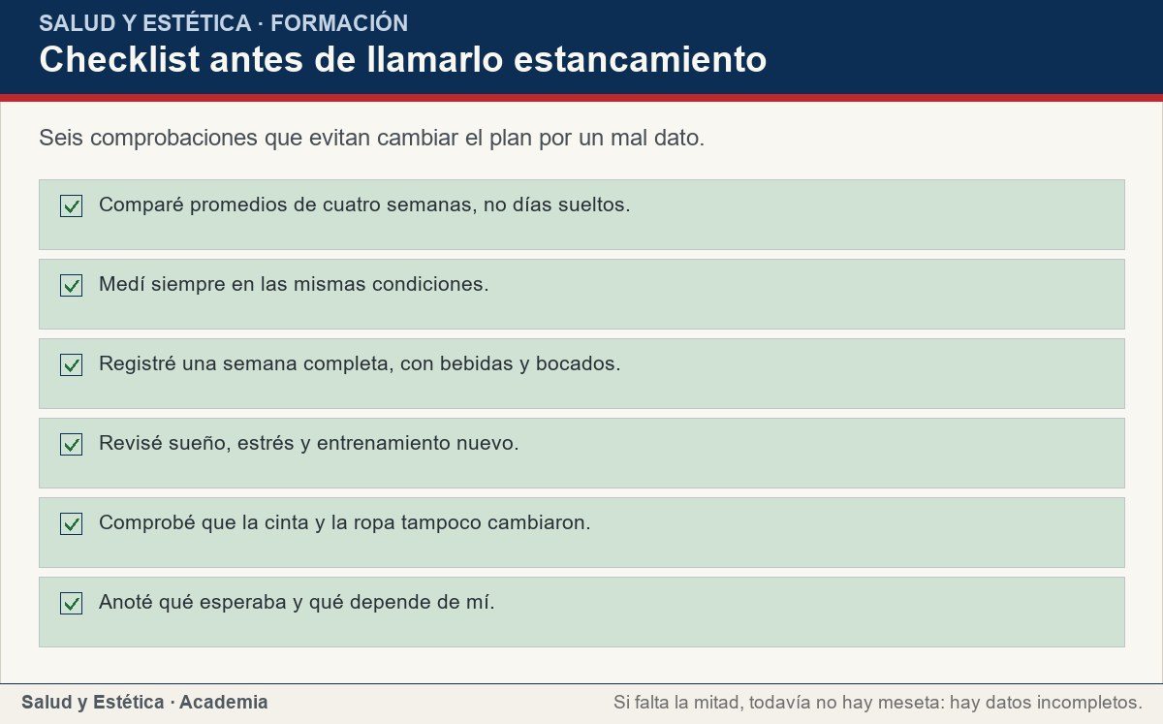
Cuándo consultar
Seis comprobaciones que evitan cambiar el plan por un mal dato.
Ver imagen original en el OA
Notes:
Imagen del OA: assets/fig-3-checklist.jpg
Texto alternativo: Checklist antes de llamarlo estancamiento
Pie: Seis comprobaciones que evitan cambiar el plan por un mal dato.
Enlace: https://saludyestetica.lumbre.lat/object/sye-c20-r01-oa06-metas-fluctuaciones-y-estancamientos

Slide 36
Errores frecuentes · 1 de 2
•
Decidir con el dato de un solo día. Un lunes salado no es una tendencia. Comparar promedios de varias semanas evita cambiar el plan por agua retenida y evita abandonarlo por una lectura emocional.
•
Cambiar todo cuando hay una meseta. Si se cambian comidas, horarios y entrenamiento a la vez, no se sabe qué funcionó. Se cambia una variable, se mide un mes y se decide con el resultado.
Metas realistas, fluctuaciones y estancamientos
36 / 71

Slide 37
Errores frecuentes · 2 de 2
•
Registrar sólo lo que conviene recordar. El registro incompleto no es un engaño consciente: es memoria selectiva. Bebidas, salsas y bocados son la diferencia entre un plan que funciona y uno que no se entiende.
•
Usar la báscula como castigo. Si el número decide el ánimo del día, la medición dejó de informar. Espaciar las pesadas o cambiar de indicador no es rendirse: es recuperar un dato utilizable.
Metas realistas, fluctuaciones y estancamientos
37 / 71
Notes:
Continuación de «Errores frecuentes» (2 de 2).

Slide 38
Criterios para decidir · 1 de 4
1.
Si sólo tienes el dato de hoy, no decidas nada: reúne cuatro semanas comparables.
2.
Si el promedio se movió, aunque sea poco, sostén el proceso y no aprietes.
3.
Si hay meseta, revisa primero el registro completo y el fin de semana antes de recortar comida.
4.
Si cambió el entrenamiento, el sueño o la medicación, espera dos o tres semanas antes de concluir.
Metas realistas, fluctuaciones y estancamientos
38 / 71

Slide 39
Criterios para decidir · 2 de 4
5.
Si el número altera tu ánimo o tus comidas, suspende la medición y busca acompañamiento.
Metas realistas, fluctuaciones y estancamientos
39 / 71
Notes:
Continuación de «Criterios para decidir» (2 de 4).

Slide 40
Criterios para decidir · 3 de 4
Límites y escalamiento
Consulta con un profesional sanitario si hay una pérdida de peso que no buscaste, si la meseta se acompaña de cansancio persistente, caída de cabello, frío constante, cambios del ciclo, estreñimiento que no cede o cambios marcados de ánimo; si cambió la medicación; si estás embarazada o lactando; si tienes
diabetes tratada, enfermedad renal o hepática, o antecedente de trastorno de la conducta alimentaria.
Metas realistas, fluctuaciones y estancamientos
40 / 71
Notes:
Continuación de «Criterios para decidir» (3 de 4).

Slide 41
Criterios para decidir · 4 de 4
Estas situaciones cambian la forma de medir y de fijar metas, y no se resuelven con una lección. Si el registro o la báscula se volvieron una obsesión, la consulta también es el paso siguiente.
Metas realistas, fluctuaciones y estancamientos
41 / 71
Notes:
Continuación de «Criterios para decidir» (4 de 4).

Slide 42
Actividad 1 · Opción múltiple
Sección: Comprueba lo que aprendiste
El lunes la báscula marca un kilo más que el viernes, después de una comida salada. ¿Qué es lo más probable?
A) Un kilo de grasa ganado en tres días.
B) Agua retenida por la sal y el glucógeno.
C) Un error de la báscula que no cuenta.
D) Una señal de que la estrategia falló.
Metas realistas, fluctuaciones y estancamientos
42 / 71
Notes:
Solución: B) Agua retenida por la sal y el glucógeno.
Explicación: La grasa no cambia a ese ritmo. La sal, el carbohidrato y el agua mueven la báscula en horas; el promedio de varias semanas es el dato que informa.
Evidencia: El peso incluye agua, glucógeno y contenido digestivo, no sólo grasa.
Enlace al OA: https://saludyestetica.lumbre.lat/object/sye-c20-r01-oa06-metas-fluctuaciones-y-estancamientos

Slide 43
Actividad 2 · Opción múltiple
Sección: Comprueba lo que aprendiste
¿Cuál de estas es una meta de proceso?
A) Bajar tres kilos antes de diciembre.
B) Comer verdura en dos comidas al día durante cuatro semanas.
C) Llegar a un número en la báscula.
D) Perder una talla por mes.
Metas realistas, fluctuaciones y estancamientos
43 / 71
Notes:
Solución: B) Comer verdura en dos comidas al día durante cuatro semanas.
Explicación: La meta de proceso describe una acción que depende de ti y se puede repetir. Las otras dependen de factores que no controlas y convierten cada semana en un veredicto.
Evidencia: Metas de proceso frente a metas de cifra, en la primera sección.
Enlace al OA: https://saludyestetica.lumbre.lat/object/sye-c20-r01-oa06-metas-fluctuaciones-y-estancamientos

Slide 44
Actividad 3 · Verdadero o falso
Sección: Comprueba lo que aprendiste
Un estancamiento de tres semanas significa que el cuerpo dejó de responder para siempre.
A) Verdadero
B) Falso
Metas realistas, fluctuaciones y estancamientos
44 / 71
Notes:
Solución: Falso
Explicación: Tres semanas planas pueden deberse al registro, al sueño, a un entrenamiento nuevo o al agua. Antes de concluir hay que revisar causas y comparar promedios.
Evidencia: Las mesetas tienen causas posibles y casi nunca una sola.
Enlace al OA: https://saludyestetica.lumbre.lat/object/sye-c20-r01-oa06-metas-fluctuaciones-y-estancamientos

Slide 45
Actividad 4 · Verdadero o falso
Sección: Comprueba lo que aprendiste
Pesarse siempre en las mismas condiciones ayuda a comparar semanas.
A) Verdadero
B) Falso
Metas realistas, fluctuaciones y estancamientos
45 / 71
Notes:
Solución: Verdadero
Explicación: Misma báscula, misma hora y misma ropa hacen que la diferencia entre dos datos sea comparable; sin eso, se compara ruido.
Evidencia: La medición comparable es la base para leer una tendencia.
Enlace al OA: https://saludyestetica.lumbre.lat/object/sye-c20-r01-oa06-metas-fluctuaciones-y-estancamientos

Slide 46
Actividad 5 · Relacionar · 1 de 2
Sección: Comprueba lo que aprendiste
Relaciona cada concepto con lo que describe.
Columna A
1. Meta de proceso
2. Meta de cifra
3. Fluctuación
4. Meseta
Columna B
A) Depende de muchos factores
B) Cambio de un día a otro
Metas realistas, fluctuaciones y estancamientos
46 / 71
Notes:
Solución: Meta de proceso → Depende de lo que haces
Meta de cifra → Depende de muchos factores
Fluctuación → Cambio de un día a otro
Meseta → Semanas sin cambio en la tendencia
Evidencia: Separar lo que controlas de lo que no es la base para decidir sin ansiedad.
Enlace al OA: https://saludyestetica.lumbre.lat/object/sye-c20-r01-oa06-metas-fluctuaciones-y-estancamientos

Slide 47
Actividad 5 · Relacionar · 2 de 2
C) Semanas sin cambio en la tendencia
D) Depende de lo que haces
Metas realistas, fluctuaciones y estancamientos
47 / 71
Notes:
Continuación de «Actividad 5 · Relacionar» (2 de 2).

Slide 48
Actividad 6 · Completar la frase
Sección: Comprueba lo que aprendiste
El ___ se guarda junto con agua, y por eso un día de pasta puede subir la báscula sin grasa nueva. Para comparar semanas conviene medir siempre en las mismas ___.
Metas realistas, fluctuaciones y estancamientos
48 / 71
Notes:
Solución: glucógeno · condiciones
Explicación: El glucógeno se almacena con agua y explica subidas rápidas; la comparación sólo es válida si la medición se hace en condiciones parecidas.
Evidencia: Fluctuaciones por agua y glucógeno; medición comparable.
Enlace al OA: https://saludyestetica.lumbre.lat/object/sye-c20-r01-oa06-metas-fluctuaciones-y-estancamientos

Slide 49
Actividad 7 · Clasificar · 1 de 2
Sección: Comprueba lo que aprendiste
Clasifica cada meta según el tipo al que pertenece.
Categorías
• Meta de proceso
• Meta de cifra
1. Cenar con proteína tres veces por semana
2. Bajar cinco kilos para junio
3. Caminar después de comer
4. Llegar a cierta talla
Metas realistas, fluctuaciones y estancamientos
49 / 71
Notes:
Solución: 1. Cenar con proteína tres veces por semana → Meta de proceso
2. Bajar cinco kilos para junio → Meta de cifra
3. Caminar después de comer → Meta de proceso
4. Llegar a cierta talla → Meta de cifra
5. Registrar una semana completa al mes → Meta de proceso
6. Pesar cierto número → Meta de cifra
Evidencia: El proceso se puede repetir aunque el número tarde; la cifra depende de factores ajenos.
Enlace al OA: https://saludyestetica.lumbre.lat/object/sye-c20-r01-oa06-metas-fluctuaciones-y-estancamientos

Slide 50
Actividad 7 · Clasificar · 2 de 2
5. Registrar una semana completa al mes
6. Pesar cierto número
Clasifica cada elemento en una de las categorías.
Metas realistas, fluctuaciones y estancamientos
50 / 71
Notes:
Continuación de «Actividad 7 · Clasificar» (2 de 2).

Slide 51
Actividad 8 · Detective de errores
Sección: Comprueba lo que aprendiste
Marca la línea donde alguien se compensa sin darse cuenta.
A) Anoto lo que como, incluido lo que pruebo al cocinar.
B) Después de la clase caminé veinte minutos y me sirvo doble porción porque «ya lo compensé».
C) Comparo el promedio de cuatro semanas.
D) Reviso si cambié algo en el sueño o el estrés.
E) Si la meseta sigue, cambio una sola cosa.
Metas realistas, fluctuaciones y estancamientos
51 / 71
Notes:
Solución: B) Después de la clase caminé veinte minutos y me sirvo doble porción porque «ya lo compensé».
Explicación: Doble porción después de una caminata suave es la compensación silenciosa típica: se percibe como premio y no se registra como exceso. Las otras líneas describen lo que sí ayuda.
Evidencia: La compensación silenciosa explica mesetas enteras sin aparecer en el plato principal.
Enlace al OA: https://saludyestetica.lumbre.lat/object/sye-c20-r01-oa06-metas-fluctuaciones-y-estancamientos

Slide 52
Revisión rápida · 1 de 2
Criterio de avance
Se considera superado con al menos 70% de acierto agregado en las actividades cubiertas.
Actividades cubiertas
• Opción múltiple · sye-c20-r01-oa06-ex01
• Opción múltiple · sye-c20-r01-oa06-ex02
• Verdadero o falso · sye-c20-r01-oa06-ex03
• Verdadero o falso · sye-c20-r01-oa06-ex04
• Relacionar · sye-c20-r01-oa06-ex05
Metas realistas, fluctuaciones y estancamientos
52 / 71
Notes:
Compuerta de avance: Revisión rápida
Umbral declarado: 70%.
No se incluyen puntuaciones de ninguna sesión ni respuestas personales.
Enlace: https://saludyestetica.lumbre.lat/object/sye-c20-r01-oa06-metas-fluctuaciones-y-estancamientos

Slide 53
Revisión rápida · 2 de 2
• Completar la frase · sye-c20-r01-oa06-ex06
• Clasificar · sye-c20-r01-oa06-ex07
• Detective de errores · sye-c20-r01-oa06-ex08
Al superar: Lees la tendencia, distingues metas de proceso y sabes revisar una meseta antes de cambiar de plan.
Si aún no se alcanza: Repasa la matriz de causas y vuelve a hacer el procedimiento con tus promedios de cuatro semanas.
Metas realistas, fluctuaciones y estancamientos
53 / 71
Notes:
Continuación de «Revisión rápida» (2 de 2).

Slide 54
Actividad 9 · Reflexión
Sección: Comprueba lo que aprendiste
Escribe tu meta actual. Al lado, responde si depende de ti o de factores que no controlas. Después anota dos metas de proceso que puedas cumplir esta semana y una sola cosa que revisarás si el peso no se mueve en un mes.
Pregunta abierta · las respuestas personales no se incluyen en esta exportación.
Metas realistas, fluctuaciones y estancamientos
54 / 71
Notes:
Reflexión del OA: Escribe tu meta actual. Al lado, responde si depende de ti o de factores que no controlas. Después anota dos metas de proceso que puedas cumplir esta semana y una sola cosa que revisarás si el peso no se mueve en un mes.
No se exportan respuestas personales.
Enlace: https://saludyestetica.lumbre.lat/object/sye-c20-r01-oa06-metas-fluctuaciones-y-estancamientos

Slide 55
Juegos · Memoria para leer la báscula
Cara A | Cara B
Meta de proceso | Acción que depende de ti y se repite
Meta de cifra | Número que depende de muchos factores
Glucógeno | Se guarda con agua: explica subidas rápidas
Tendencia | Promedio de varias semanas, no el dato de ayer
Meseta | Semanas sin cambio: se revisa antes de cambiar todo
Metas realistas, fluctuaciones y estancamientos
55 / 71
Notes:
Tabla del OA: Juegos · Memoria para leer la báscula
Enlace: https://saludyestetica.lumbre.lat/object/sye-c20-r01-oa06-metas-fluctuaciones-y-estancamientos

Slide 56
Juegos · Memoria para leer la báscula · Cómo practicar
Este es el contenido estático del juego. Para emparejar las cartas y practicar la interacción, abre el OA.
Abrir el juego en el OA
Metas realistas, fluctuaciones y estancamientos
56 / 71
Notes:
Juego de memoria: Juegos · Memoria para leer la báscula
Enlace: https://saludyestetica.lumbre.lat/object/sye-c20-r01-oa06-metas-fluctuaciones-y-estancamientos

Slide 57
Juegos · Tarjetas para medir con criterio · Tarjeta 1 de 5
Pregunta
¿Por qué el peso sube un kilo de un día para otro?
Metas realistas, fluctuaciones y estancamientos
57 / 71
Notes:
Anverso: ¿Por qué el peso sube un kilo de un día para otro?
Reverso: Casi siempre por agua, glucógeno, sal o contenido digestivo. La grasa no se gana a ese ritmo. Se compara el promedio de varias semanas, no el dato aislado.
Enlace: https://saludyestetica.lumbre.lat/object/sye-c20-r01-oa06-metas-fluctuaciones-y-estancamientos

Slide 58
Juegos · Tarjetas para medir con criterio · Tarjeta 1 de 5 · Respuesta
Respuesta
Casi siempre por agua, glucógeno, sal o contenido digestivo. La grasa no se gana a ese ritmo. Se compara el promedio de varias semanas, no el dato aislado.
Metas realistas, fluctuaciones y estancamientos
58 / 71
Notes:
Respuesta de la tarjeta 1.

Slide 59
Juegos · Tarjetas para medir con criterio · Tarjeta 2 de 5
Pregunta
¿Qué diferencia hay entre meta de proceso y meta de cifra?
Metas realistas, fluctuaciones y estancamientos
59 / 71
Notes:
Anverso: ¿Qué diferencia hay entre meta de proceso y meta de cifra?
Reverso: La de proceso depende de lo que haces y se puede repetir; la de cifra depende de muchos factores y convierte cada semana en un veredicto. Las dos pueden convivir, pero se miden distinto.
Enlace: https://saludyestetica.lumbre.lat/object/sye-c20-r01-oa06-metas-fluctuaciones-y-estancamientos

Slide 60
Juegos · Tarjetas para medir con criterio · Tarjeta 2 de 5 · Respuesta
Respuesta
La de proceso depende de lo que haces y se puede repetir; la de cifra depende de muchos factores y convierte cada semana en un veredicto. Las dos pueden convivir, pero se miden distinto.
Metas realistas, fluctuaciones y estancamientos
60 / 71
Notes:
Respuesta de la tarjeta 2.

Slide 61
Juegos · Tarjetas para medir con criterio · Tarjeta 3 de 5
Pregunta
¿Cómo se mide sin obsesión?
Metas realistas, fluctuaciones y estancamientos
61 / 71
Notes:
Anverso: ¿Cómo se mide sin obsesión?
Reverso: Misma báscula, misma hora y condiciones; promedio de semanas; cintura, ropa, fotos y fuerza como complemento. Si el número altera el ánimo, se espacia la medición.
Enlace: https://saludyestetica.lumbre.lat/object/sye-c20-r01-oa06-metas-fluctuaciones-y-estancamientos

Slide 62
Juegos · Tarjetas para medir con criterio · Tarjeta 3 de 5 · Respuesta
Respuesta
Misma báscula, misma hora y condiciones; promedio de semanas; cintura, ropa, fotos y fuerza como complemento. Si el número altera el ánimo, se espacia la medición.
Metas realistas, fluctuaciones y estancamientos
62 / 71
Notes:
Respuesta de la tarjeta 3.

Slide 63
Juegos · Tarjetas para medir con criterio · Tarjeta 4 de 5
Pregunta
¿Qué revisar ante una meseta?
Metas realistas, fluctuaciones y estancamientos
63 / 71
Notes:
Anverso: ¿Qué revisar ante una meseta?
Reverso: Registro completo, compensación silenciosa, sueño, estrés, entrenamiento nuevo, medicación y fase del ciclo. Se cambia una sola cosa y se vuelve a medir un mes.
Enlace: https://saludyestetica.lumbre.lat/object/sye-c20-r01-oa06-metas-fluctuaciones-y-estancamientos

Slide 64
Juegos · Tarjetas para medir con criterio · Tarjeta 4 de 5 · Respuesta
Respuesta
Registro completo, compensación silenciosa, sueño, estrés, entrenamiento nuevo, medicación y fase del ciclo. Se cambia una sola cosa y se vuelve a medir un mes.
Metas realistas, fluctuaciones y estancamientos
64 / 71
Notes:
Respuesta de la tarjeta 4.

Slide 65
Juegos · Tarjetas para medir con criterio · Tarjeta 5 de 5
Pregunta
¿Cuándo consultar?
Metas realistas, fluctuaciones y estancamientos
65 / 71
Notes:
Anverso: ¿Cuándo consultar?
Reverso: Si hay síntomas que el plan no explica, pérdida de peso no buscada, cambios de medicación, embarazo, lactancia, diabetes tratada, enfermedad renal o hepática, o antecedente de trastorno de la conducta alimentaria.
Enlace: https://saludyestetica.lumbre.lat/object/sye-c20-r01-oa06-metas-fluctuaciones-y-estancamientos

Slide 66
Juegos · Tarjetas para medir con criterio · Tarjeta 5 de 5 · Respuesta
Respuesta
Si hay síntomas que el plan no explica, pérdida de peso no buscada, cambios de medicación, embarazo, lactancia, diabetes tratada, enfermedad renal o hepática, o antecedente de trastorno de la conducta alimentaria.
Metas realistas, fluctuaciones y estancamientos
66 / 71
Notes:
Respuesta de la tarjeta 5.

Slide 67
Para dominar este tema
El peso es un dato y no un veredicto. Cambia por agua, por glucógeno y por lo que todavía no se digiere, y sólo se lee bien cuando se compara en las mismas condiciones y a lo largo de varias semanas. Elige metas de proceso que dependan de ti, revisa una causa a la vez cuando el número se detenga y suspende la medición si empezó a castigarte. Ningún plan honesto promete kilos ni plazos; promete criterios para decidir y para saber cuándo consultar.
Metas realistas, fluctuaciones y estancamientos
67 / 71

Slide 68
Fuentes y estado de revisión · 1 de 4
Fuentes consultadas:
F-NIDDK-PESO · NIH/NIDDK, Weight Management · https://www.niddk.nih.gov/health-information/weight-management · consulta: 2026-10-25 · alcance: Alcance internacional (Estados Unidos). Obesidad como enfermedad crónica y manejo a largo plazo con alimentación y actividad; no fija metas ni plazos individuales.
Metas realistas, fluctuaciones y estancamientos
68 / 71

Slide 69
Fuentes y estado de revisión · 2 de 4
F-GUIAS-MX · Guías Alimentarias Saludables y Sostenibles para la Población Mexicana (publicadas el 16-10-2025) · https://www.gob.mx/salud/sinsamac/documentos/guias-alimentarias-saludables-y-sostenibles-para-la-poblacion-mexicana-2025 · consulta: 2026-10-25 · alcance: Documento oficial federal de México para orientar políticas de alimentación y nutrición. No es norma obligatoria ni sustituye la orientación individual.
Metas realistas, fluctuaciones y estancamientos
69 / 71
Notes:
Continuación de «Fuentes y estado de revisión» (2 de 4).

Slide 70
Fuentes y estado de revisión · 3 de 4
F-OMS-ACTIVIDAD · OMS, Actividad física (hoja informativa) · https://www.who.int/es/news-room/fact-sheets/detail/physical-activity · consulta: 2026-10-25 · alcance: Alcance internacional. Beneficios de la actividad regular y fortalecimiento muscular dos o más días por semana; recomendación general, no rutina individual.
Metas realistas, fluctuaciones y estancamientos
70 / 71
Notes:
Continuación de «Fuentes y estado de revisión» (3 de 4).

Slide 71
Fuentes y estado de revisión · 4 de 4
F-OMS-DIETA · OMS, Alimentación sana (hoja informativa actualizada el 26-01-2026) · https://www.who.int/es/news-room/fact-sheets/detail/healthy-diet · consulta: 2026-10-25 · alcance: Alcance internacional. Base de alimentos mínimamente procesados y no procesados; no prescribe porciones ni menús.
Estado de revisión: Revisión editorial, 25 de octubre de 2026. Revisión por profesional sanitario: no realizada, pendiente.
Metas realistas, fluctuaciones y estancamientos
71 / 71
Notes:
Continuación de «Fuentes y estado de revisión» (4 de 4).

